Slide 1
OLIMPIJSKI SPORTOVI-ZABAVA ZA BOGOVE?
Projekt-Tehnologija pomaže starim Grcima
Željka Krizmanić, PŠ Kozarac

Slide 3
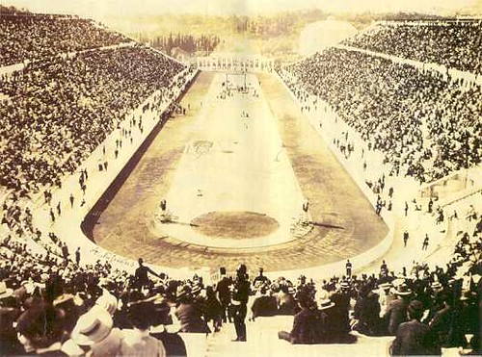
POVIJEST OLIMPIJSKIH IGARA
https://www.youtube.com/watch?v=MkybZlvlbrM

Slide 5
STADION U DELFIMA-startna linija
https://www.google.com/search?safe=active&rlz=1C1PRFE_enHR532HR554&biw=1366&bih=657&tbs=sur%3Af&tbm=isch&sxsrf=ACYBGNRGOIl8NE_6ubPpuipWhPlYcC7cmw%3A1579450846342&sa=1&ei=3oEkXrHGFNSQ8gKW37eQAw&q=olympic+games+in+ancient+greece&oq=olympic+games+IN+&gs_l=img.1.0.0i19l10.5023.7721..9245...1.0..0.262.829.0j5j1......0....1..gws-wiz-img.......35i39j0i67j0j0i7i30j0i30.DrMHaJaKoyI#imgrc=EiUPCsUPahqzOM:

Slide 6
OLIMPIJSKA BAKLJA

Slide 7
SVEČANOST PALJENJA BAKLJE U OLIMPIJI

Slide 9
HRVATSKA NA OLIMPIJSKIM IGRAMA
https://hr.wikipedia.org/wiki/Hrvatska_na_Olimpijskim_igrama

Slide 10
OI-2020.

Slide 11
OLIMPIJADA U KOZARCU?
U NAŠOJ ŠKOLI OBILJEŽAVAMO DAN HRVATSKOG OLIMPIJSKOG ODBORA
TOGA DANA VJEŽBAMO I NATJEČEMO SE U ZANIMLJIVIM IGRAMA

Slide 12
IZVORI FOTOGRAFIJA
https://www.publicdomainpictures.net/en/view-image.php?image=137337&picture=olympic-games
https://images.app.goo.gl/7fXURjKa2w5KyMXRA

Slide 13
PRONAĐI OLIMPIJSKE SPORTOVE U KOJIMA SUDJELUJU HRVATSKI OLIMPIJCI
https://wordwall.net/hr/resource/759657/sat-razrednika/olimpijski-sportovi

